Slide 1
Se déplacer
TD4
UE21EC4

Slide 2
Calendrier S2-S8
Calendrier de l’INSPE de Bourges
 | Date | Thématiques | Thème(s) du progr. de cycle 3 | Notions principales | Domaine professionnel
TD1 | Ma 23/01/2024 matin | Découper l’espace : le paysage et la carte en géographie | (Espace en cycle 2) Découvrir le(s) lieu(x) où j’habite | Habiter Paysage Carte (Échelle) | Analyse de paysages
TD2 | J 25/01/2024 matin | Habiter la ville / un lieu touristique | Se loger, travailler, avoir des loisirs, se cultiver en France (dans des espaces urbains et dans un espace touristique) | Zonage en aires urbaines Centre-ville, banlieue, couronne périurbaine Tourisme | Analyse de cartes Scénario de séance
TD3 | J 1/02/2024 matin | Consommer/produire | Consommer (satisfaire ses besoins en eau, en aliments, en énergie) | Production Consommation Échelle | Étude d’un dossier documentaire
TD4 | Ma 12/03/2024 matin | Se déplacer | Se déplacer en France | Mobilité, Réseau, transport (Migration) | Utilisation d’applications
TD5 | J 21/03/2024 matin | Communiquer | Communiquer d’un bout à l’autre du monde grâce à l’Internet | Communication Réseau Internet/Web | Fabrication d’une séquence
TD6 | J 28/03/2024 Fin matinée /début après-midi | Mieux habiter | Mieux habiter (la nature en ville, recycler, habiter un éco-quartier) | Ville durable Recyclage Prospective | Construction d’une évaluation

Slide 3
Calendrier S2-S8
Calendrier de l’INSPE de Châteauroux
 | Date | Thématiques | Thème(s) du progr. de cycle 3 | Notions principales | Domaine professionnel
TD1 | Me 24/01/2024 matin | Découper l’espace : le paysage et la carte en géographie | (Espace en cycle 2) Découvrir le(s) lieu(x) où j’habite | Habiter Paysage Carte (Échelle) | Analyse de paysages
TD2 | Ma 6/02/2024 Après-midi | Habiter la ville / un lieu touristique | Se loger, travailler, avoir des loisirs, se cultiver en France (dans des espaces urbains et dans un espace touristique) | Zonage en aires urbaines Centre-ville, banlieue, couronne périurbaine Tourisme | Analyse de cartes Scénario de séance
TD3 | Ma 27/02/2024 Après-midi | Consommer/produire | Consommer (satisfaire ses besoins en eau, en aliments, en énergie) | Production Consommation Échelle | Étude d’un dossier documentaire Scénario de séance
TD4 | L 11/03/2024 Après-midi | Se déplacer | Se déplacer en France | Mobilité, Réseau, transport (Migration) | Utilisation d’applications
TD5 | V 15/03/2024 Matin | Communiquer | Communiquer d’un bout à l’autre du monde grâce à l’Internet | Communication Réseau Internet/Web | Fabrication d’une séquence
TD6 | Ma 9 ou 16/03/2024 | Mieux habiter | Mieux habiter (la nature en ville, recycler, habiter un éco-quartier) | Ville durable Recyclage Prospective | Construction d’une évaluation

Slide 4
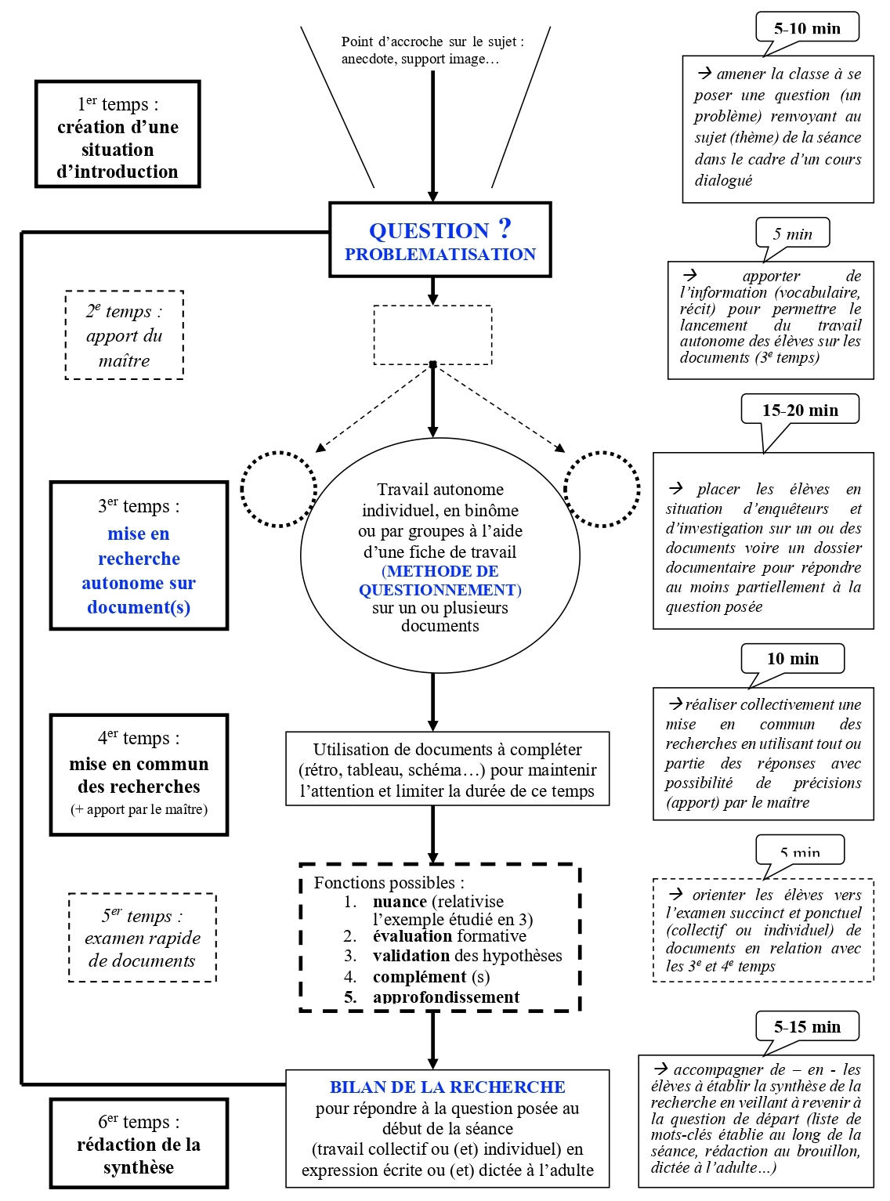
Enseigner l’histoire et la géographie ne consiste pas à remplir les cerveaux comme un vase, c’est questionner le passé et le présent des êtres humains
→ Problématisation de l’enseignement

Slide 5
Plan du TD4
Le thème : se déplacer en France
- Examen d’une enquête (1) du thème (2), de deux séquences possibles (3)
B) Les notions en jeu dans le thème
- cf. organigramme
C) Situation problème : comment pouvons-nous nous rendre de l’INSPE jusqu’à la médiathèque Equinoxe (Châteauroux)/à la cathédrale (Bourges) ?
→ RETOUR
D) Découvrir l’aéroport de Lyon-Saint-Exupéry
→ RETOUR

Slide 6
A) Le thème : se déplacer
MES DEPLACEMENTS HABITUELS (réguliers, au moins une fois par semaine)
1) les critères sont-ils pertinents ? En existe-t-il d’autres ?
2) Quels sont ceux qui peuvent être demander à des élèves de CM ?
3) quel est l’intérêt d’une telle enquête avec des élèves ? A quel moment de la séquence ?
Déplacement D’OU À OU ? Départ-Arrivée | Raison (motif) du déplacement POURQUOI ? | Moyen pour se déplacer COMMENT ? | ENERGIE utilisée (source d’) | Distance parcourue (A-R) | Durée du déplacement (A-R) | Fréquence par semaine COMBIEN ? | Avantages de ce moyen de déplacement | Inconvénients de ce moyen de déplacement
Total kilométrique hebdomadaire possible

Slide 7
A) Le thème : se déplacer
L’OUTIL DE BASE : Programme de cycle 3 – CM2
Classe de CM2
Repères de programmation | Démarches et contenus d’enseignement
Thème 1 Se déplacer • Se déplacer au quotidien en France. • Se déplacer au quotidien dans un autre lieu du monde. • Se déplacer de ville en ville, en France, en Europe et dans le monde. | Les thèmes traités en CM1 ont introduit l’importance des déplacements. En s’appuyant sur les exemples de mobilité déjà abordés et en proposant de nouvelles situations, on étudie les modes et réseaux de transport utilisés par les habitants dans leur quotidien ou dans des déplacements plus lointains. L’élève découvre aussi les aménagements liés aux infrastructures de communication. On étudie différents types de mobilités et on dégage des enjeux de nouvelles formes de mobilités.
→ Prendre en compte deux échelles :
- le déplacement des individus au quotidien (France, autre lieu du monde)
- les déplacements hors-quotidien (incluant les migrations) mobilisant différentes échelles (France, Europe, monde)

Slide 8
Quels contenus concernés ? Quel champ lexical mobilisé ? Quels enjeux soulevés ?
POLES, NOEUDS
AXES
FLUX
(déplacements)
Typologie
inventaire
(carrefours)
MOBILITE
Régularité
(quot., hebdo.)
mouvement, action
RESEAU(X)
MOTIFS
Irrégularité
(exception.)
Typologie
inventaire
FREQUENCE
C’est ?
Pourquoi ?
TEMPORALITE
DUREE
VITESSE
TRANSPORTS
MOYENS
Comment ?
SE DEPLACER
Quand ?
COMMUNICATIONS
MODES
local
régional
national
international
(Europe/monde)
DISTANCE
Où ?
ECHELLES
PROBLEMES
SATURATION
ENERGIE
ENCLAVEMENT
POLLUTION
ETAT
Qui ? Quoi ?
COLLECTIVITES
personnes
INDIVIDUS
invisibles
METROPOLISATION
ACTEURS
marchandises
(infos, argent)
INTEGRATION/ENCLAVEMENT
INEGALITES
ENTREPRISES
GESTION POLITIQUE
CHOIX, DECISIONS
INVESTISSEMENTS
DEVELOPPEMENT DURABLE
MIGRATIONS
GLOBALISATION
(frontières)
IMMIGRATION/EMIGRATION
MONDIALISATION

Slide 9
Quels contenus concernés ? Quel champ lexical mobilisé ? Quels enjeux soulevés ?
POLES, NOEUDS
AXES
FLUX
(déplacements)
Typologie
inventaire
(carrefours)
MOBILITE
Régularité
(quot., hebdo.)
mouvement, action
RESEAU(X)
MOTIFS
Irrégularité
(exception.)
Typologie
inventaire
FREQUENCE
C’est ?
Pourquoi ?
TEMPORALITE
DUREE
VITESSE
TRANSPORTS
MOYENS
Comment ?
SE DEPLACER
Quand ?
COMMUNICATIONS
MODES
local
régional
national
international
(Europe/monde)
DISTANCE
Où ?
ECHELLES
PROBLEMES
SATURATION
ENERGIE
ENCLAVEMENT
POLLUTION
ETAT
Qui ? Quoi ?
COLLECTIVITES
personnes
INDIVIDUS
invisibles
METROPOLISATION
ACTEURS
marchandises
(infos, argent)
INTEGRATION/ENCLAVEMENT
INEGALITES
ENTREPRISES
GESTION POLITIQUE
CHOIX, DECISIONS
INVESTISSEMENTS
DEVELOPPEMENT DURABLE
MIGRATIONS
GLOBALISATION
(frontières)
IMMIGRATION/EMIGRATION
MONDIALISATION

Slide 10
A) Le thème : se déplacer
• L’hypermobilité contemporaine
MOBILITE (définition simple) : déplacement, transfert d’un lieu à un autre (personnes, biens matériels et immatériels, informations)
Une donnée : distance moyenne parcourue quotidiennement en France X 4 en 50 ans, à savoir 43 km actuellement (1960-2010)

Slide 11
A) Le thème : se déplacer
• L’hypermobilité contemporaine
ex : une brosse à dent achetée en supermarché : assemblée aux E-U, dont la fabrication met en jeu 11 sites industriels dans 8 pays d’Asie, d’Amérique et d’Europe, dont les 38 composants parcourent 30000 km par air, mer et route
MOBILITE (définition complexe) : notion englobant le mouvement lui-même et son « environnement » : ce qui le précède, l’accompagne et le prolonge

Slide 12
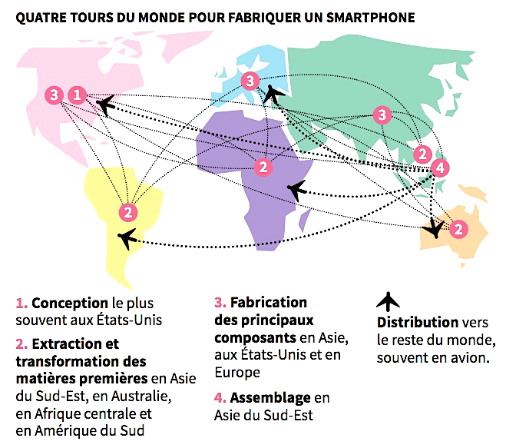
A) Le thème : se déplacer
• L’hypermobilité contemporaine
→
Des sociétés à habitants mobiles,
Des sociétés en réseaux

Slide 13
A) Le thème : se déplacer
• L’hypermobilité contemporaine
→ mise en place de réseaux connectés à l’échelle continentale (européenne) et globale : « un hyperlabyrinthe mobilitaire »
RESEAU : ensemble d’éléments assurant la mise en relation de différents lieux d’un territoire (points : nœud, pôle + lignes : axes, flux)
→ Changement radical du rapport à l’espace ECONOMIQUE, SOCIAL, CULTUREL (« culture mobilitaire »)

Slide 14
A) Le thème : se déplacer
• Les modes (types) de transports (voir « manuels »)
La ROUTE
La VOIE FERREE
Le TRANSPORT AERIEN
Le TRANSPORT MARITIME ET FLUVIAL (peu développé en Fr)
Les RESEAUX IMMATERIELS et INVISIBLES
(→ thème 5 COMMUNIQUER)

Slide 15
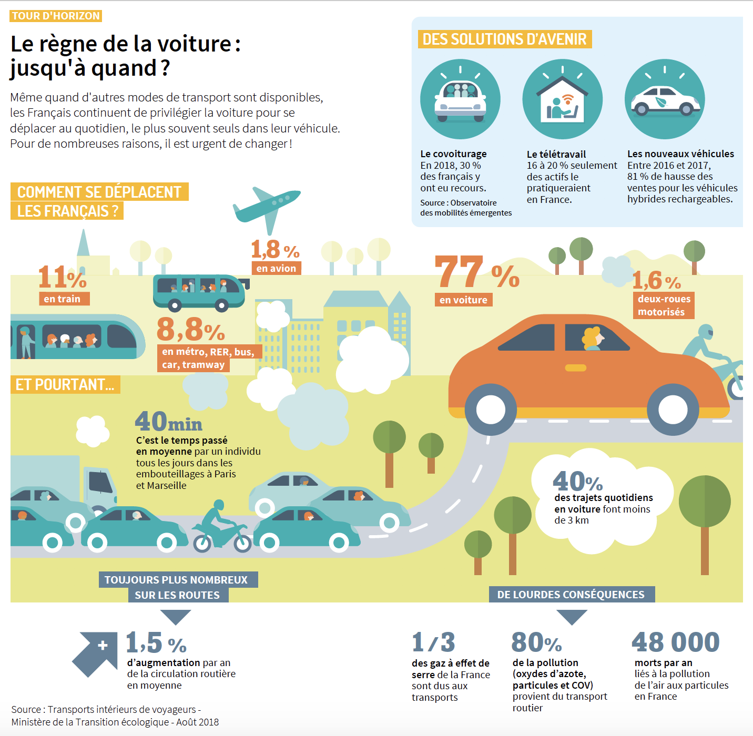
A) Le thème : se déplacer
• Les enjeux liés aux développement durable
Infographie de l’ADEME

Slide 16
PLM (plans locaux de mobilité) =
PDU (plans de déplacements urbains) + PMR (plans de mobilité rurale)

Slide 17
A) Le thème : se déplacer
• Les enjeux liés aux développement durable
Les nouvelles mobilités
NOUVELLES MOBILITES : ensemble des nouveaux services de transports capables d’assurer un déplacement en ménageant l’environnement
CIRCULATION DOUCE : déplacement qui respecte l’environnement

Slide 18
A) Le thème : se déplacer
• Les enjeux liés aux développement durable
Les nouvelles mobilités
TRAMWAY, METRO, TROLLEYBUS (bus électrique)
VELO(S)-PARTAGE
AUTO-PARTAGE
POINTS DE CONNECTION INTERMODAUX (ex : parcotram à Bordeaux)
CO-VOITURAGE (nouvelle mobilité interurbaine)
cf. vidéo un peu simpliste site consoglob.com
https://www.consoglobe.com/10-modes-de-transport-propres-pour-se-deplacer-en-ville-cg

Slide 19
A) Le thème : se déplacer
L’OUTIL DE BASE : Programme de cycle 3 – CM2
Classe de CM2
Repères de programmation | Démarches et contenus d’enseignement
Thème 1 Se déplacer • Se déplacer au quotidien en France. • Se déplacer au quotidien dans un autre lieu du monde. • Se déplacer de ville en ville, en France, en Europe et dans le monde. | Les thèmes traités en CM1 ont introduit l’importance des déplacements. En s’appuyant sur les exemples de mobilité déjà abordés et en proposant de nouvelles situations, on étudie les modes et réseaux de transport utilisés par les habitants dans leur quotidien ou dans des déplacements plus lointains. L’élève découvre aussi les aménagements liés aux infrastructures de communication. On étudie différents types de mobilités et on dégage des enjeux de nouvelles formes de mobilités.
→ Prendre en compte deux échelles :
- le déplacement des individus au quotidien (France, autre lieu du monde)
- les déplacements hors-quotidien (incluant les migrations) mobilisant différentes échelles (France, Europe, monde)

Slide 20
B) Situation-problème Châteauroux
Comment me rendre de l’INSPE (102 avenue de Tours) jusqu’à la Médiathèque Equinoxe (41 avenue Charles de Gaulle) ?
1) Quels sont les différents moyens de déplacement qui sont à ma disposition ?
2) Lequel choisir ? Pourquoi ?
Outil manuel : plan de Châteauroux (papier, disponible Office du tourisme de Châteauroux)
Outils numériques https://www.bus-horizon.com/plans.html
https://www.annuaire-mairie.fr/plan-chateauroux.html
https://www.google.fr/maps/dir/ https://fr.mappy.com/itineraire
Calcul de l’empreinte carbone (CO2)
https://agirpourlatransition.ademe.fr/particuliers/bureau/deplacements/calculer-emissions-carbone-trajets
https://www.energie-environnement.ch/maison/transports-et-mobilite/mobility-impact
https://www.goodplanet.org/fr/calculateurs-carbone/particulier/ (longues distances)
3) Cette situation-problème est-elle pertinente au regard du thème « Se déplacer » au programme de géographie de cycle 3 ?

Slide 21
B) Situation-problème Bourges
Comment me rendre de l’INSPE (rue Emile Hilaire Amagat) jusqu’à la Cathédrale Saint-Etienne (place Etienne Dolet) ?
1) Quels sont les différents moyens de déplacement qui sont à ma disposition ?
2) Lequel choisir ? Pourquoi ?
Outils numériques
https://www.agglobus.com/calculer-itineraire
https://www.google.fr/maps/dir/ https://fr.mappy.com/itineraire
Calcul de l’empreinte carbone (CO2)
https://agirpourlatransition.ademe.fr/particuliers/bureau/deplacements/calculer-emissions-carbone-trajets
https://www.energie-environnement.ch/maison/transports-et-mobilite/mobility-impact
https://www.goodplanet.org/fr/calculateurs-carbone/particulier/ (longues distances)
3) Cette situation-problème est-elle pertinente au regard du thème « Se déplacer » au programme de géographie de cycle 3 ?

Slide 22
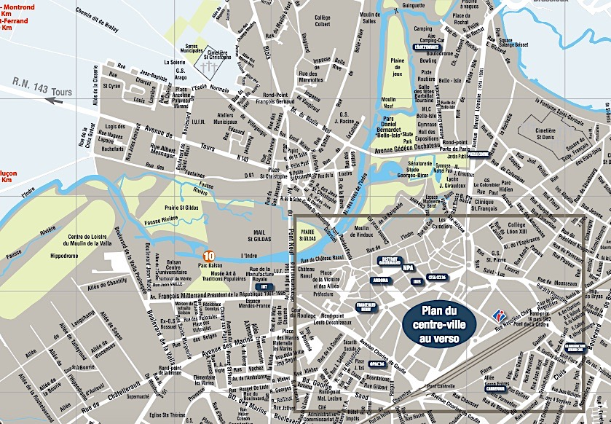
Châteauroux

Slide 23
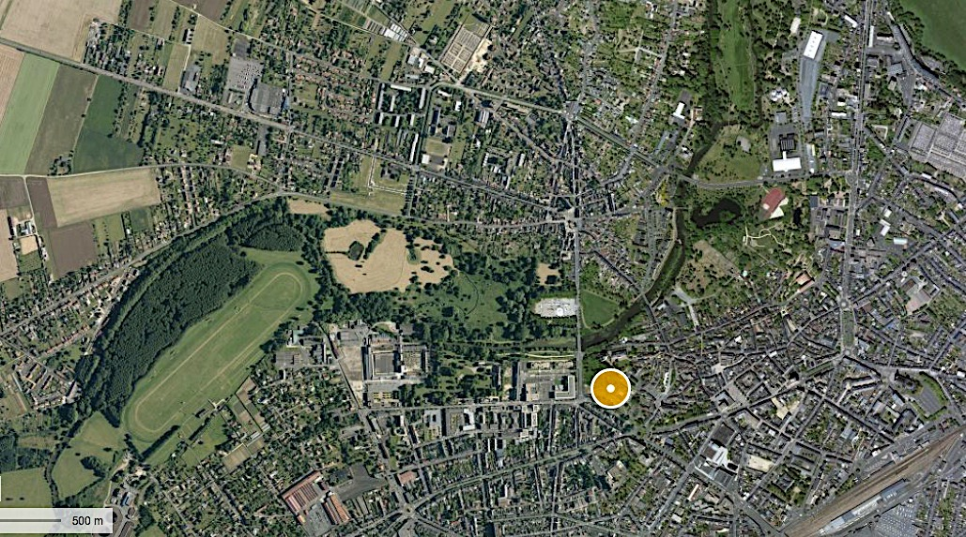

Slide 24
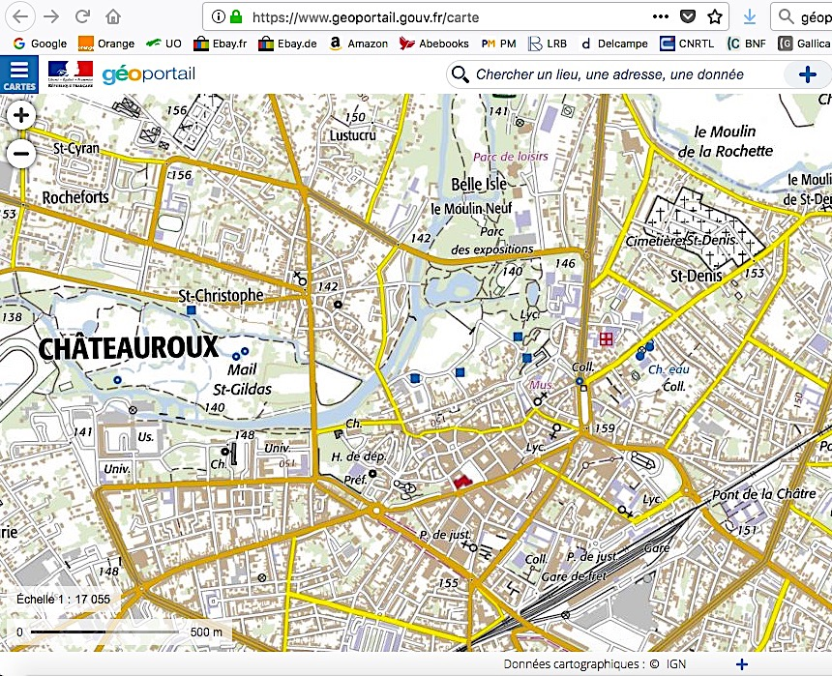

Slide 25
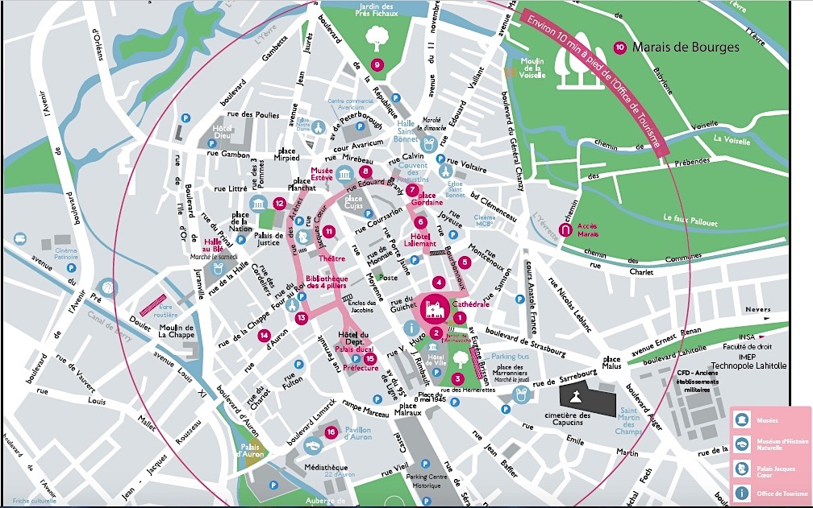
Bourges

Slide 26
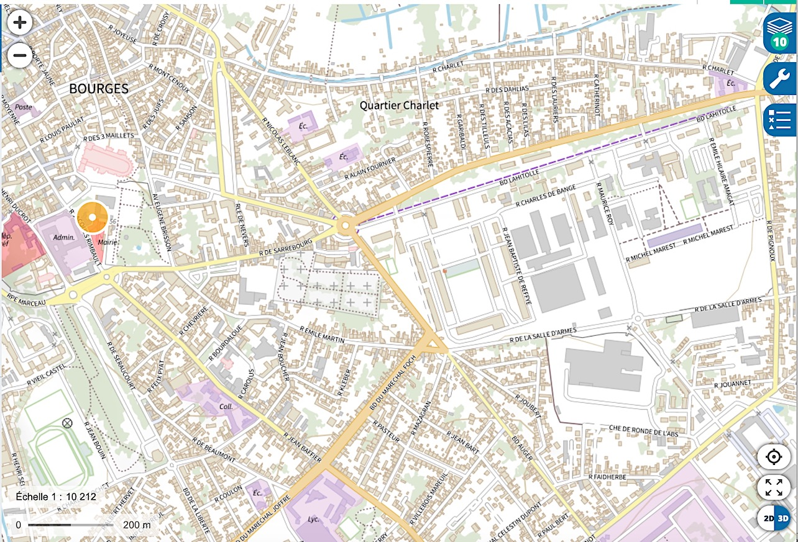

Slide 27
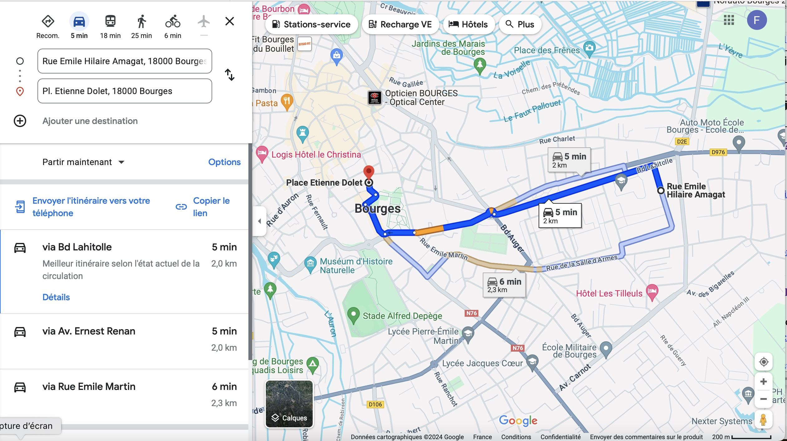
Bourges de l’INSPE jusqu’à la cathédrale place Etienne Dolet

Slide 28
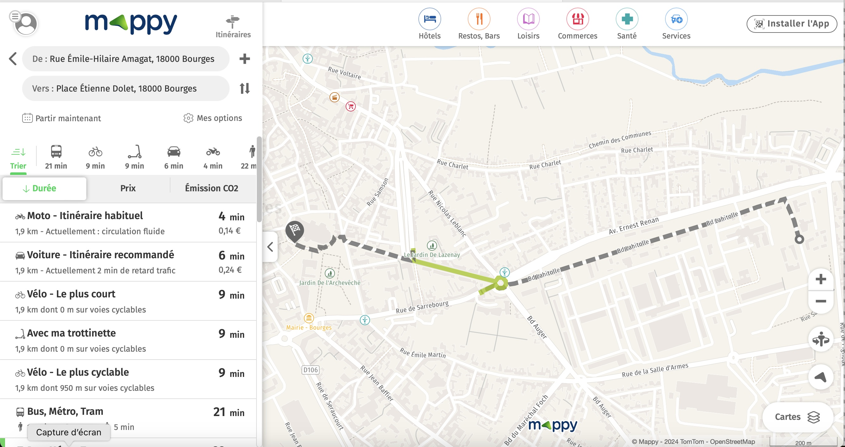
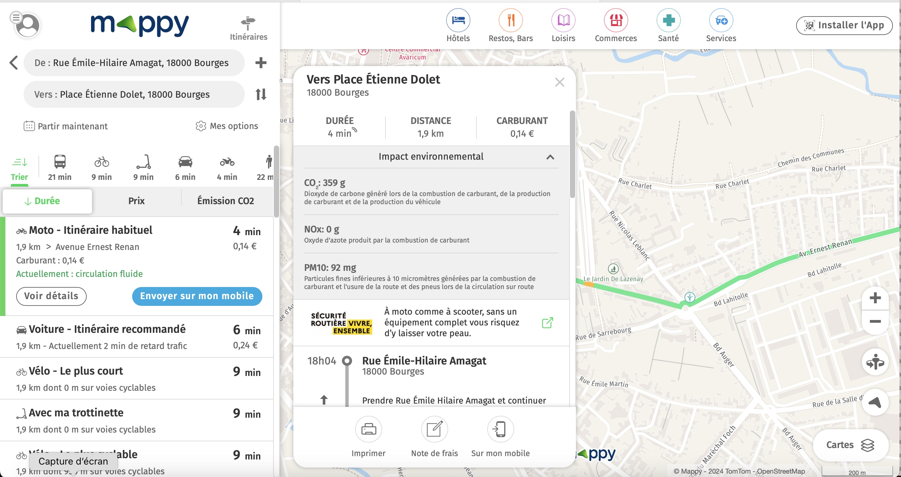
Moyen | Distance | Durée | Coût | CO2 | Nox | PM10 | Avantages | Inconvénients

Slide 29
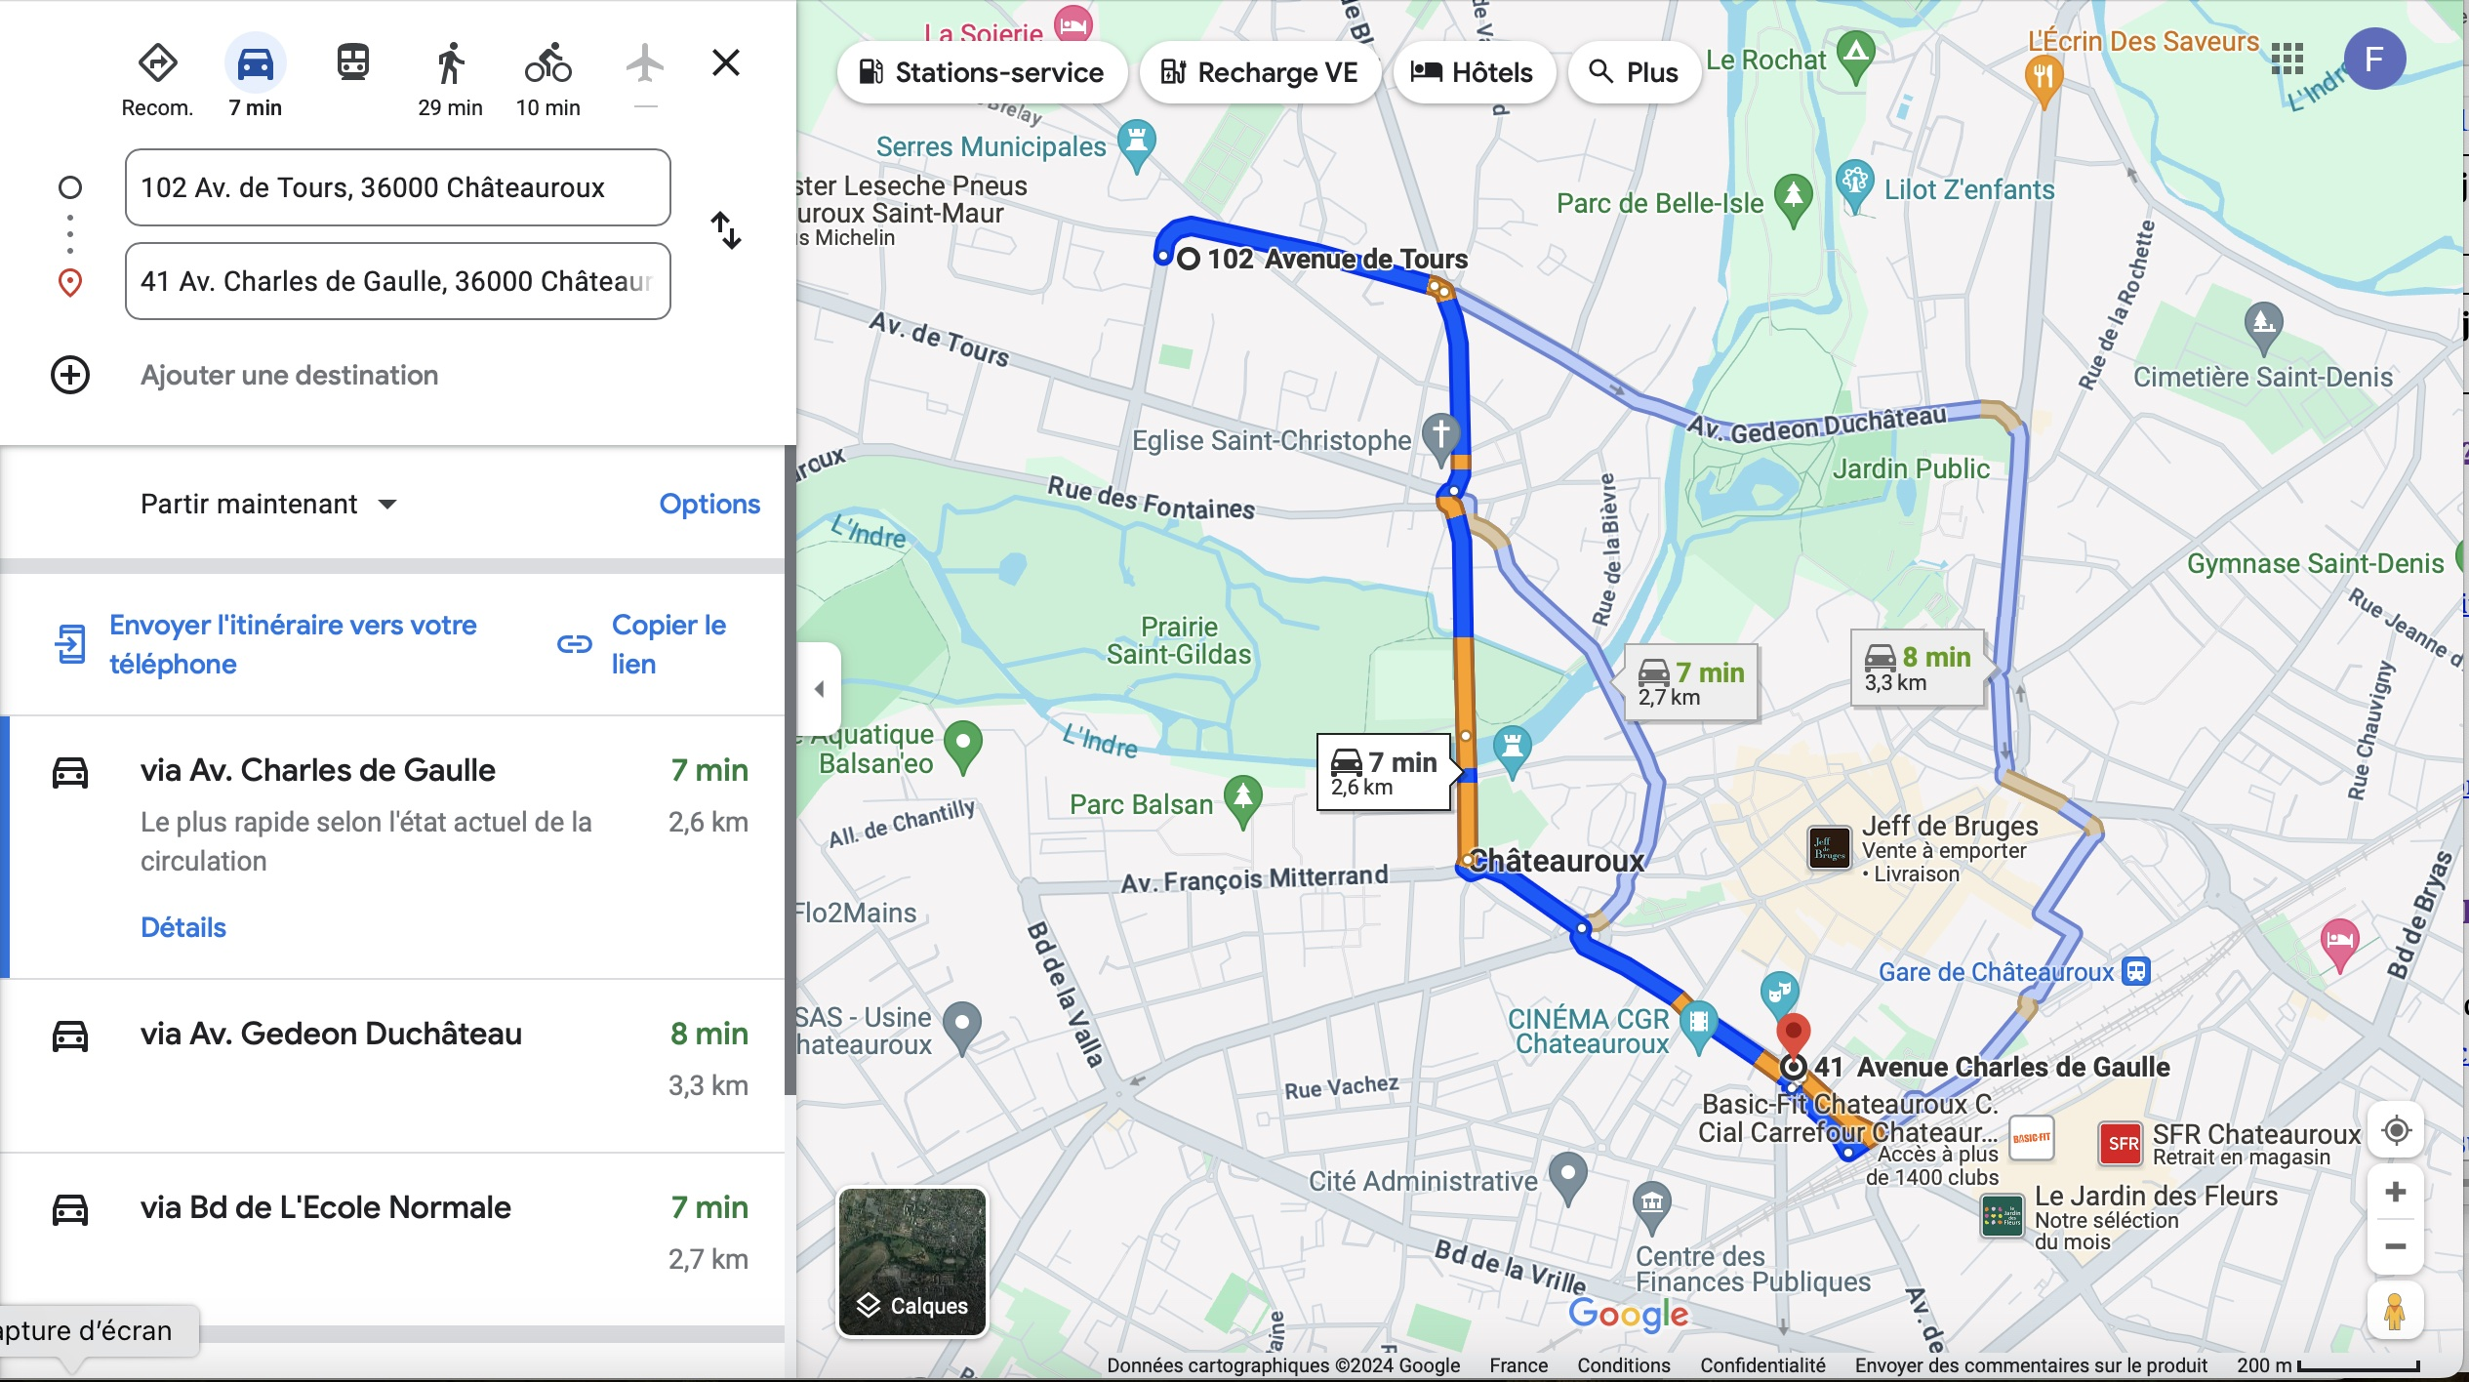
Châteauroux de l’INSPE jusqu’à la Médiathèque (ou salle de spectacle) Equinoxe

Slide 30
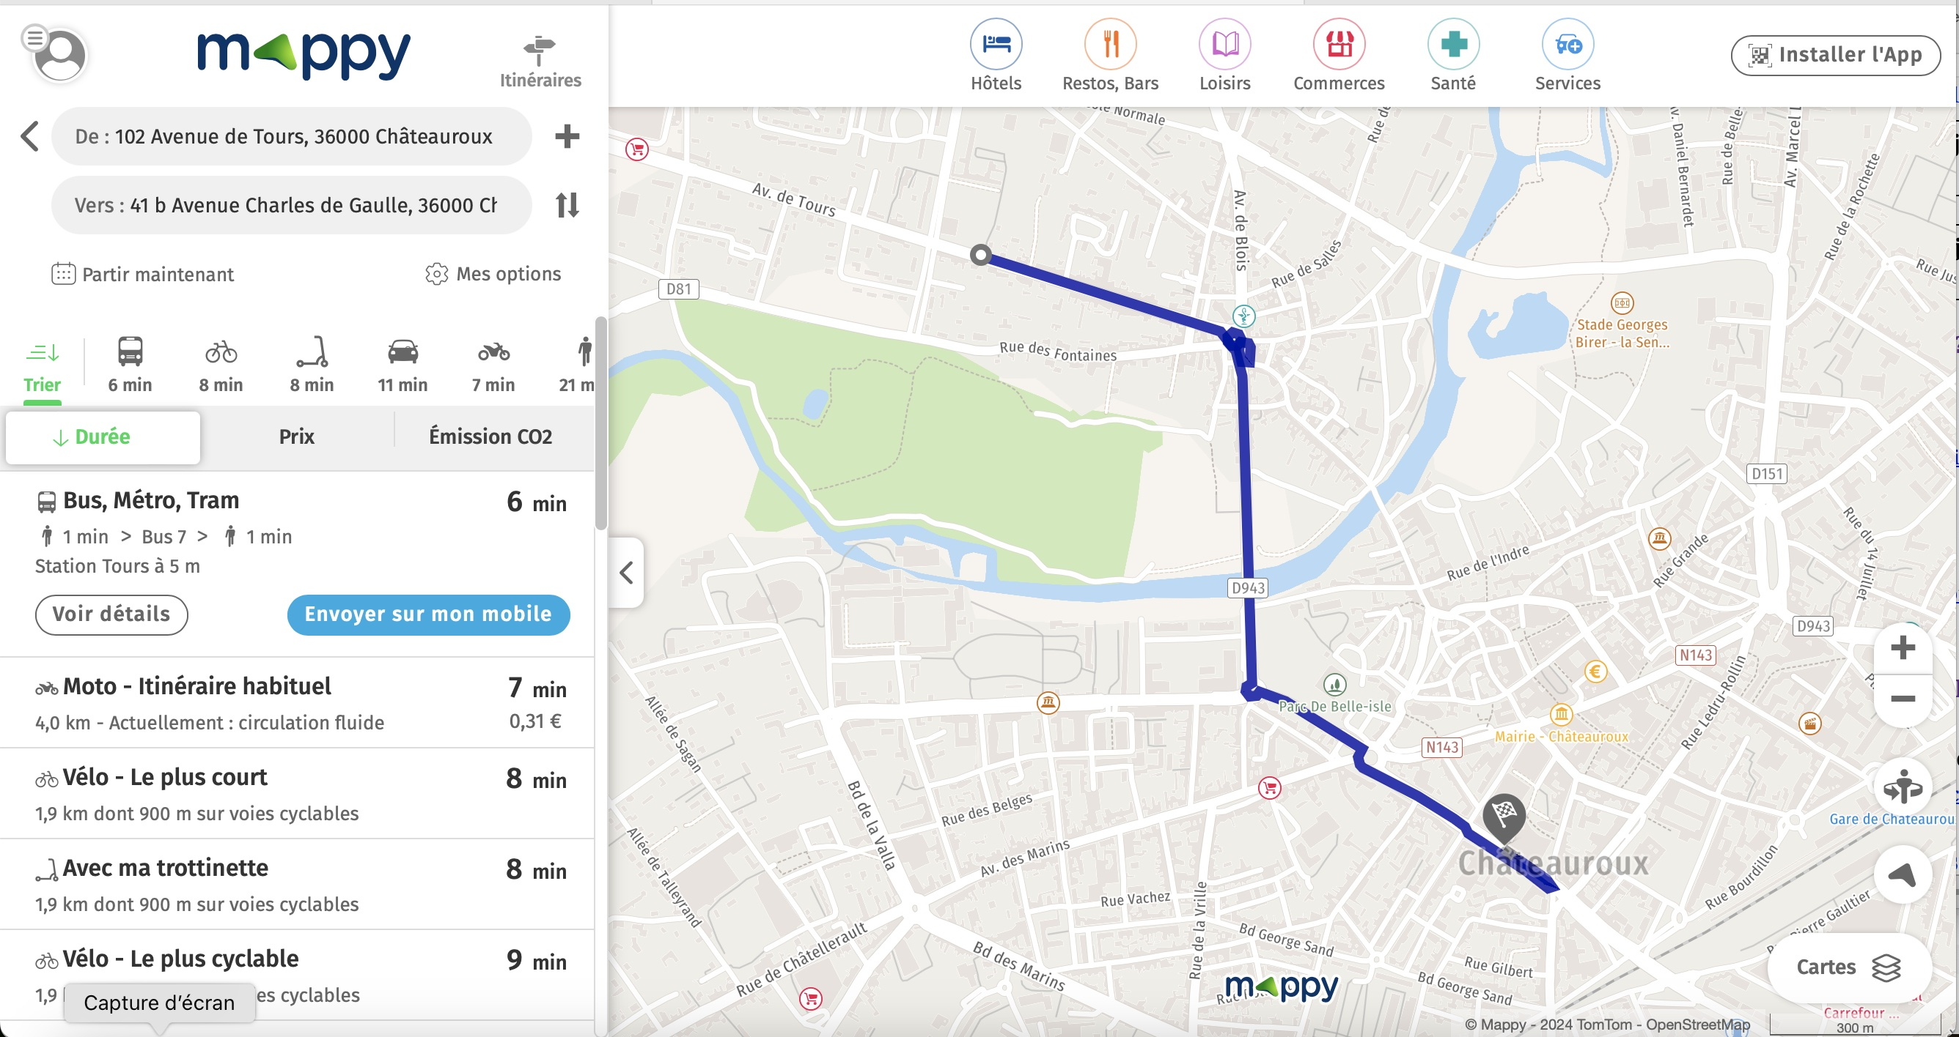
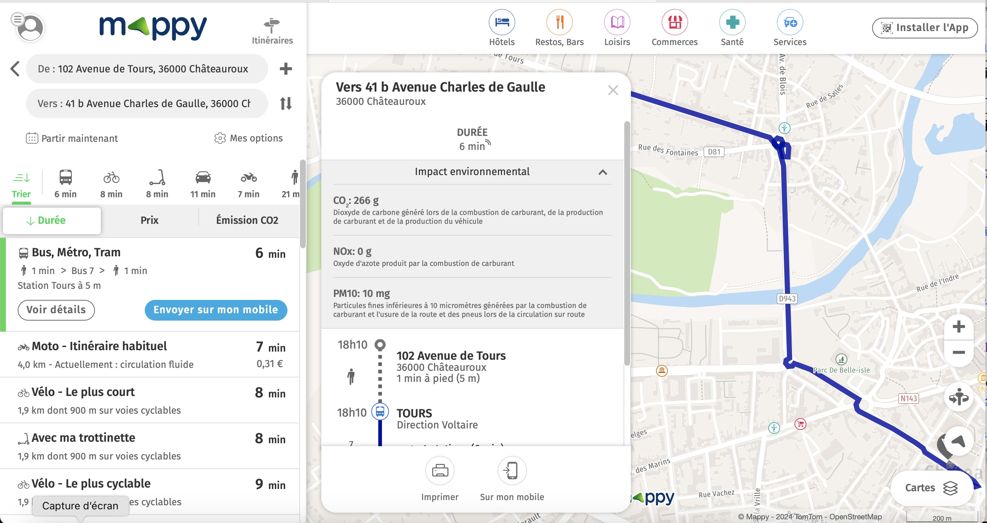
Moyen | Distance | Durée | Coût | CO2 | Nox | PM10 | Avantages | Inconvénients

Slide 31
A) Le thème : se déplacer
SEQUENCE 1
Se déplacer au quotidien, sur de petits trajets (Les déplacements habituels et réguliers)
N° | titre | Pistes de travail
1 | Mes déplacements habituels | enquête personnelle, identification du trajet domicile-école
2 | Se déplacer au quotidien à Châteauroux/à Bourges | travail sur le plan du bus, réflexion sur les moyens de se déplacer notamment les nouvelles mobilités à l’échelle locale : circulation douce en lien avec l’éducation à la santé : marcher, faire du vélo, prendre les transports en commun...
3 | Se déplacer au quotidien à New-York et à Calcutta (ou à Mumbai et à Singapour) | logique comparative (deux types de groupes dans la classe) + éviter l’expression « pays pauvres »

Slide 32
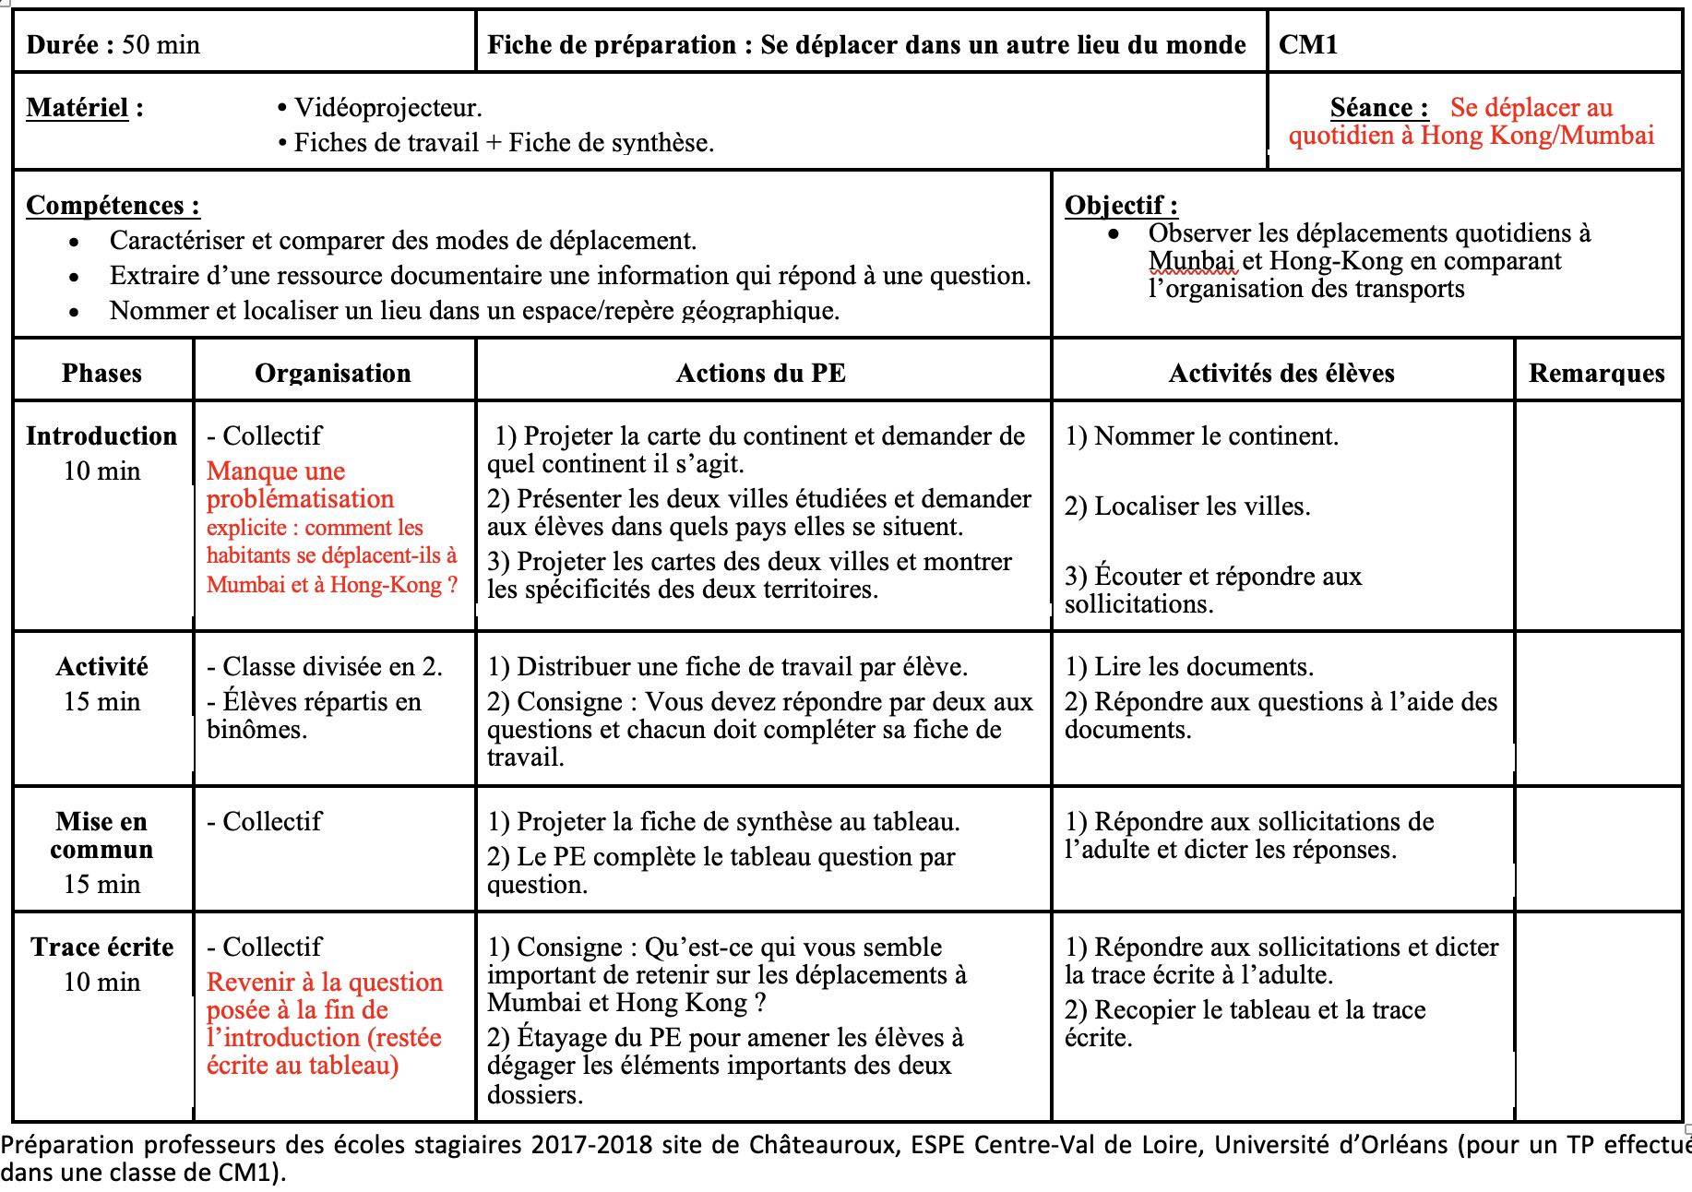

Slide 33
SEQUENCE 2
Se déplacer sur de longues distances, se déplacer sur de longs trajets (en 4 à 6 séances)
N° | Séances | Sources
1 | Se déplacer par la route sur de longues distances
2 | Se déplacer par le train sur de longues distances
3 | Qu’est-ce qu’un aéroport ? : le cas de l’aéroport Lyon-Saint-Exupéry | https://www.google.fr/maps/ https://www.lyonaeroports.com/ https://fr.wikipedia.org/wiki/A%C3%A9roport_de_Lyon-Saint-Exup%C3%A9ry
3’ | Se déplacer par l’avion sur de longues distances | (approche similaire à séances 1 et 2)
4 | Les nouveaux modes de déplacements | Sujet ponctuel dans HATIER, CM, 2016, mais possibilité d’intégrer les nouveaux modes de déplacement en séances 1 et 2.
5 | Comment se rendre à Barcelone ? (TICE) | Hatier, https://www.energie-environnement.ch/maison/transports-et-mobilite/mobility-impact
6 | Les déplacements sur de longues distances sans retour (prévu) : le cas des réfugiés | HACHETTE, CM2, p. 115, en relation avec l’EMC

Slide 34
C) Qu’est-ce qu’un aéroport ? Le cas de l’aéroport de Lyon-Saint Exupéry

Slide 35
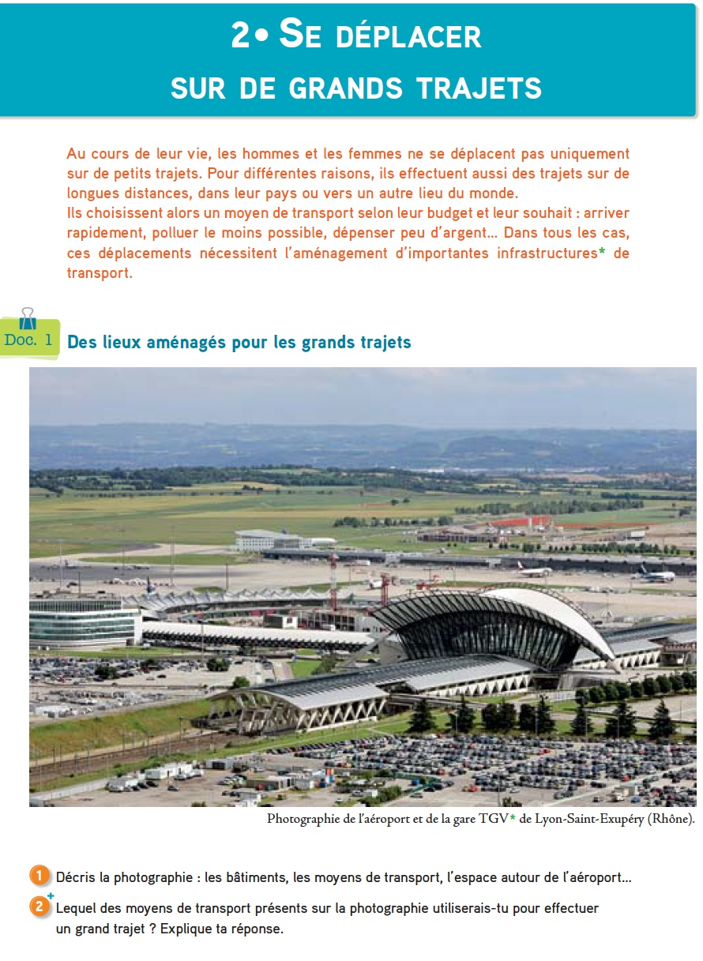
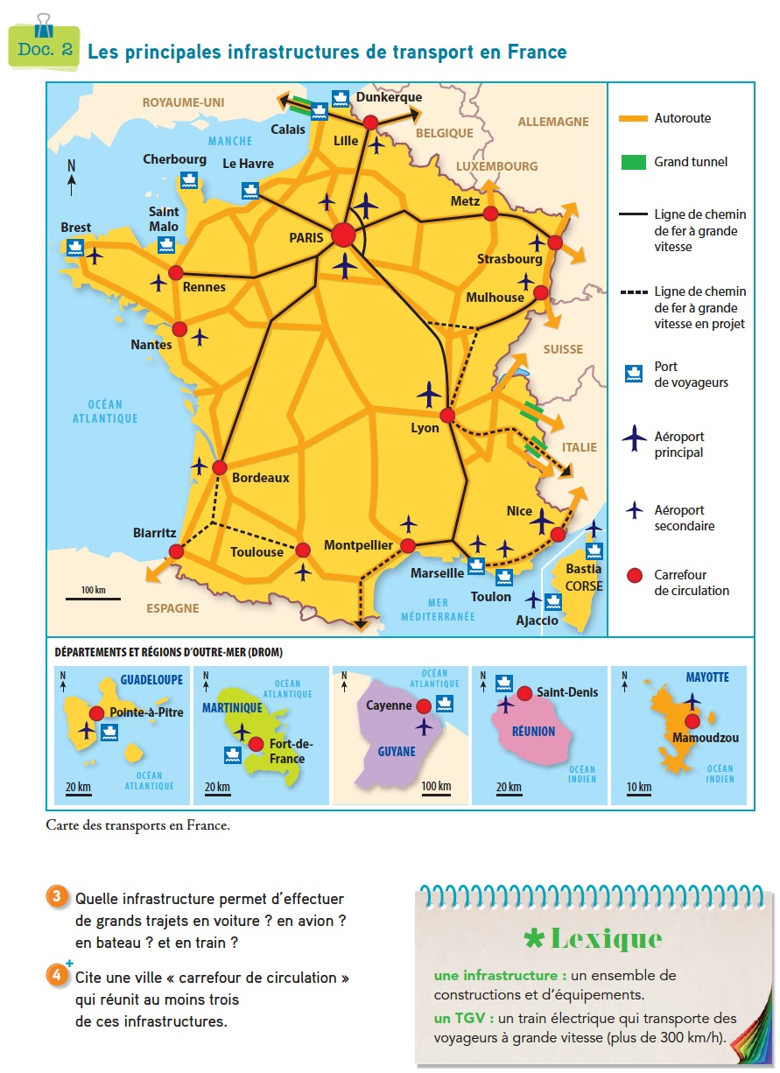
C) Qu’est-ce qu’un aéroport ? Le cas de l’aéroport de Lyon-Saint Exupéry

Slide 36
C) Qu’est-ce qu’un aéroport ? Le cas de l’aéroport de Lyon-Saint Exupéry
→ 1ère possibilité
Ouvrez l’application googlemaps : https://www.google.fr/maps/preview
Entrez en haut à gauche de l’écran : Aéroport de Lyon-Saint Exupéry
Vous pouvez « dézoomer » et activer la vue photographie aérienne en bas à gauche (plutôt que de rester sur le mode carte)
→ 2ème possibilité : https://earth.google.com/web/
Entrez l’adresse : Aéroport de Lyon-Saint Exupéry
Dans le menu à gauche, vous pouvez régler « tout » dans l’onglet « style de carte » afin d’avoir des informations supplémentaires.
Vous avez aussi à votre disposition la notice Wikipedia de l’aéroport Lyon-Saint Exupéry
→ 3ème possibilité : https://www.geoportail.gouv.fr
Entrez dans la partie blanche l’adresse : Aéroport Lyon-Saint Exupéry
Vous pouvez utiliser différentes modalités (photographies aériennes ou/et cartes) en utilisant le bouton « cartes » en bleu en haut à gauche (notamment carte topographique IGN).
Il existe un aménagement pour le milieu scolaire du site de l’IGN :
https://www.edugeo.fr https://macarte.ign.fr/edition/carte/

Slide 37
QUESTIONS
Répondez aux questions suivantes en jouant sur le zoom (+/-).
1) Où se trouve l’aéroport de Lyon-Saint-Exupéry par rapport à la ville de Lyon ?
2) L’aéroport est-il dans la ville de Lyon ou bien à l’extérieur ? A ton avis, pourquoi a-t-il été construit à cet endroit ?
3) Combien l’aéroport de Lyon comporte-t-il de pistes (d’atterrissage et de décollage) ? Entoure la bonne réponse
4) En observant les lieux, complète le plan (croquis) de l’aéroport de Lyon-Saint Exupéry en complétant la rose des vents et en plaçant les numéros correspondants aux lieux situés dans la colonne à droite.
5) Quels sont les différents moyens de transport permettant d’accéder à l’aéroport ?
6°) Comment expliquer la présence de deux gendarmeries ?
7°) Pourquoi y-a-t-il autant de parkings ?
8°) Relève la présence de plusieurs activités dans l’aéroport : tu peux les identifier visuellement et/ou par les noms d’entreprises visibles en zoomant (il est possible de cliquer sur les petits symboles associés pour obtenir davantage de renseignements)
Au total, rédige un paragraphe expliquant ce qu’est un aéroport et précisant les éléments qui le constituent.
→ Pour ceux qui ont terminé : forces et faiblesses de l’exercice/sujet à traiter ?

Slide 38
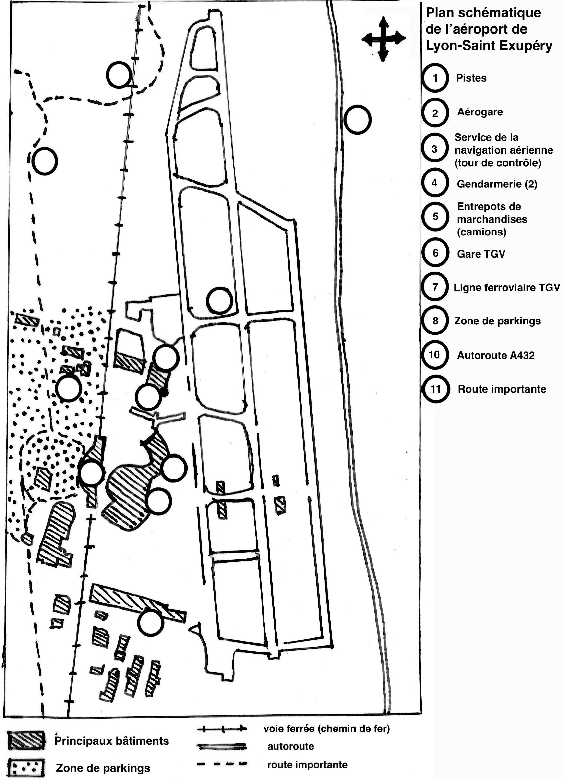

Slide 39
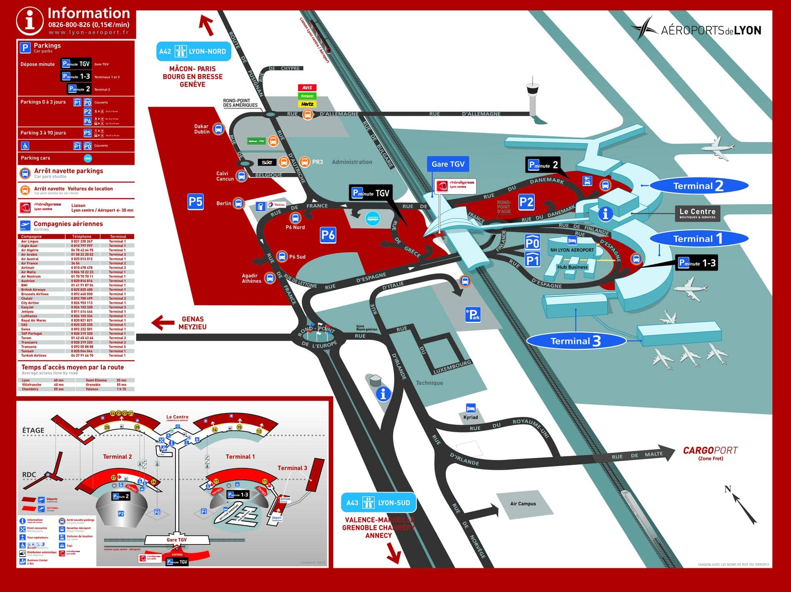
C) Qu’est-ce qu’un aéroport ? Le cas de l’aéroport de Lyon-Saint Exupéry
Plan local
Localisation régionale

Slide 40
C) Qu’est-ce qu’un aéroport ? Le cas de l’aéroport de Lyon-Saint Exupéry
Avantages :
Autonomie, motivation
Jeu d’échelles (zoomer, dézoomer) / jeu 3D/2D (plan)
Perception dynamique de la complexité
Aperçu des infrastructures
Prise de conscience de l’intermodalité
Inconvénients :
Un point de vue de l’extérieur : descriptif, incomplet/ activité de l’aéroport
Le plan est donné : si expérience des élèves en la matière, le faire établir à partir d’une liste d’éléments à repérer

Slide 41
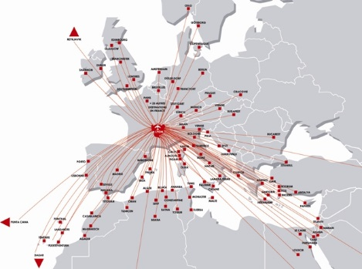
C) Qu’est-ce qu’un aéroport ? Le cas de l’aéroport de Lyon-Saint Exupéry
Manque une carte des destinations à partir de l’aéroport de Lyon
Manque un témoignage : prendre l’avion (du point de vue d’un voyageur)

Slide 42
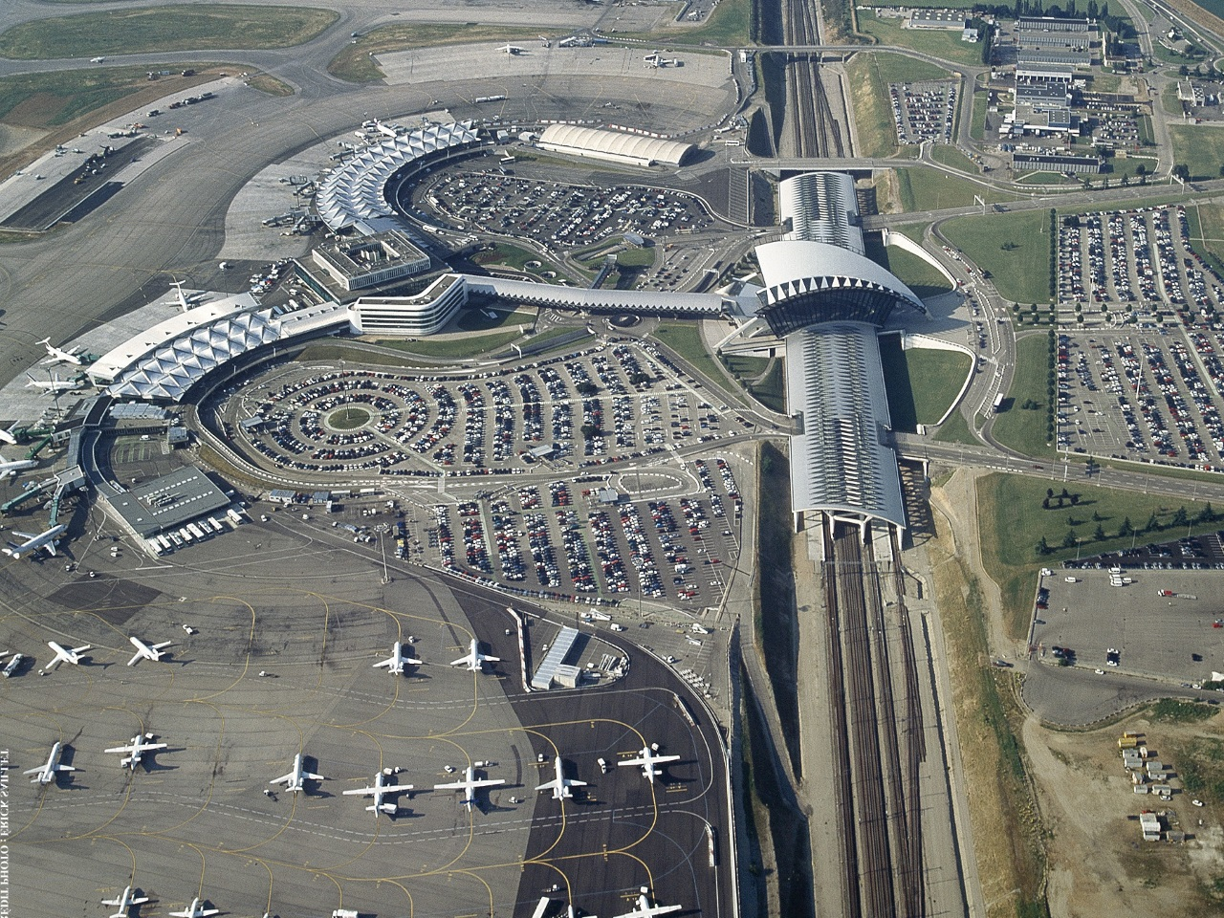
C) Qu’est-ce qu’un aéroport ? Le cas de l’aéroport de Lyon-Saint Exupéry
Un photographie peut être proposée en évaluation sommative (étude de documents)

Slide 43
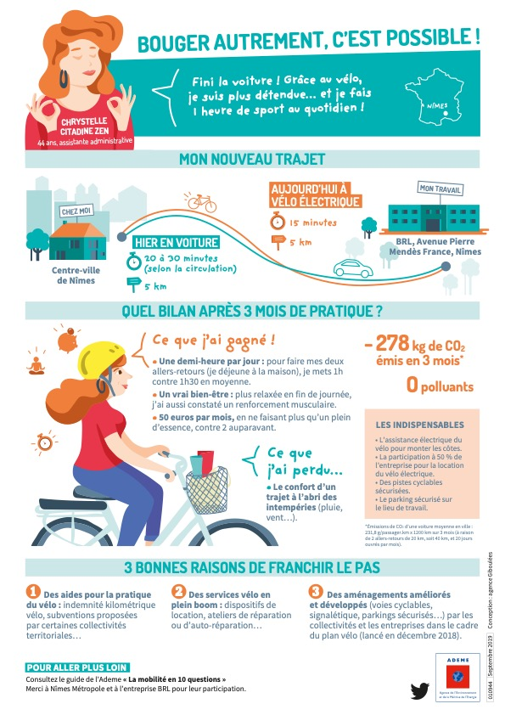
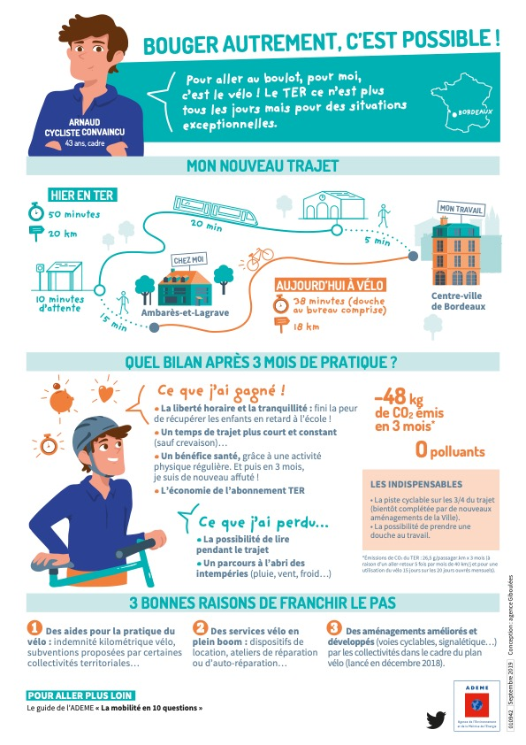
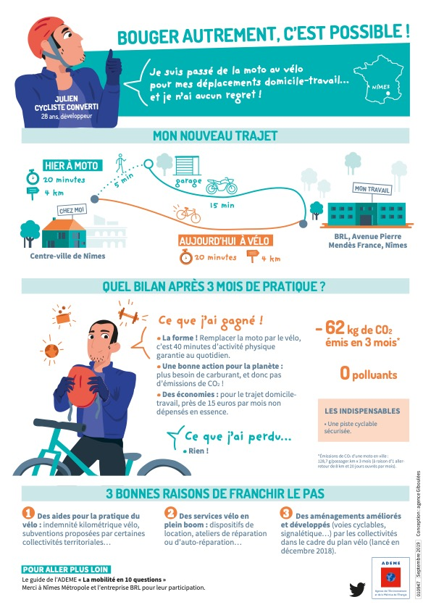
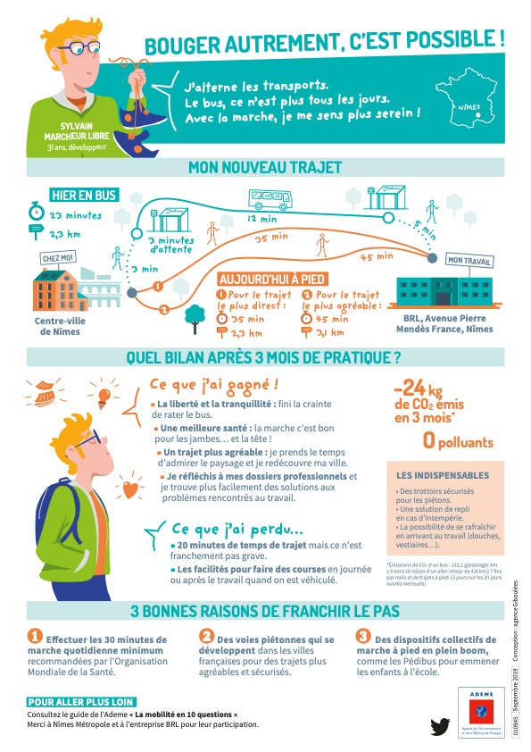
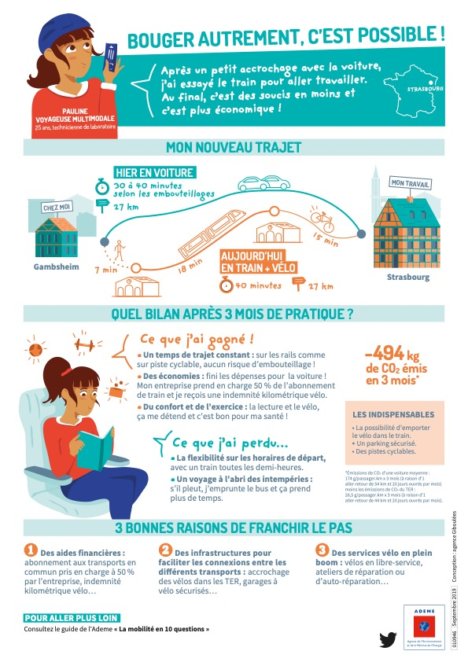
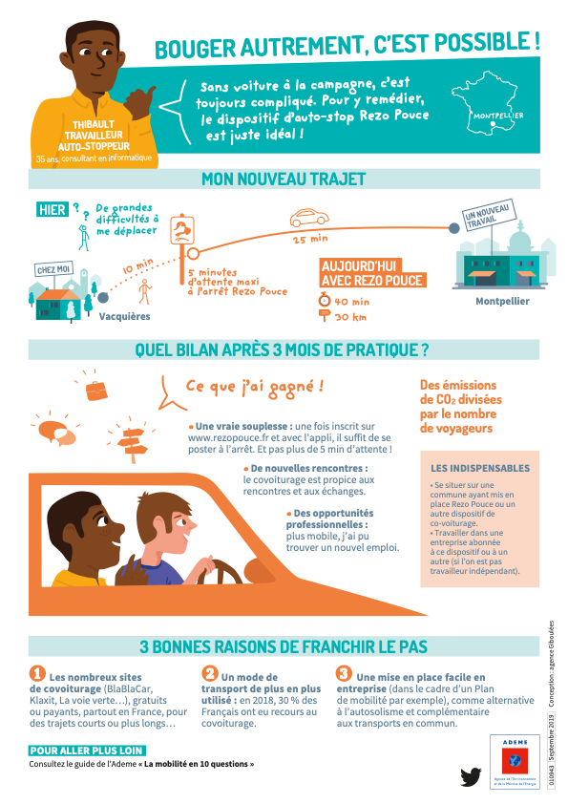
Les nouvelles mobilités (6 profils différents à étudier et présenter)

Slide 44
SEQUENCE 2
Se déplacer sur de longues distances, se déplacer sur de longs trajets (en 4 à 6 séances)
N° | Séances | Sources
1 | Se déplacer par la route sur de longues distances
2 | Se déplacer par le train sur de longues distances
3 | Qu’est-ce qu’un aéroport ? : le cas de l’aéroport Lyon-Saint-Exupéry | https://www.google.fr/maps/ https://www.lyonaeroports.com/ https://fr.wikipedia.org/wiki/A%C3%A9roport_de_Lyon-Saint-Exup%C3%A9ry
3’ | Se déplacer par l’avion sur de longues distances | (approche similaire à séances 1 et 2)
4 | Les nouveaux modes de déplacements | Sujet ponctuel dans HATIER, CM, 2016, mais possibilité d’intégrer les nouveaux modes de déplacement en séances 1 et 2.
5 | Comment se rendre à Barcelone ? (TICE) | Hatier, https://www.energie-environnement.ch/maison/transports-et-mobilite/mobility-impact
6 | Les déplacements sur de longues distances sans retour (prévu) : le cas des réfugiés | HACHETTE, CM2, p. 115, en relation avec l’EMC

Slide 45
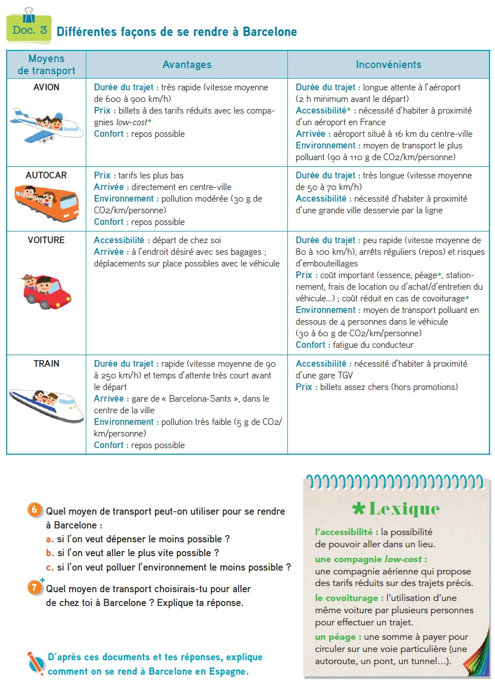
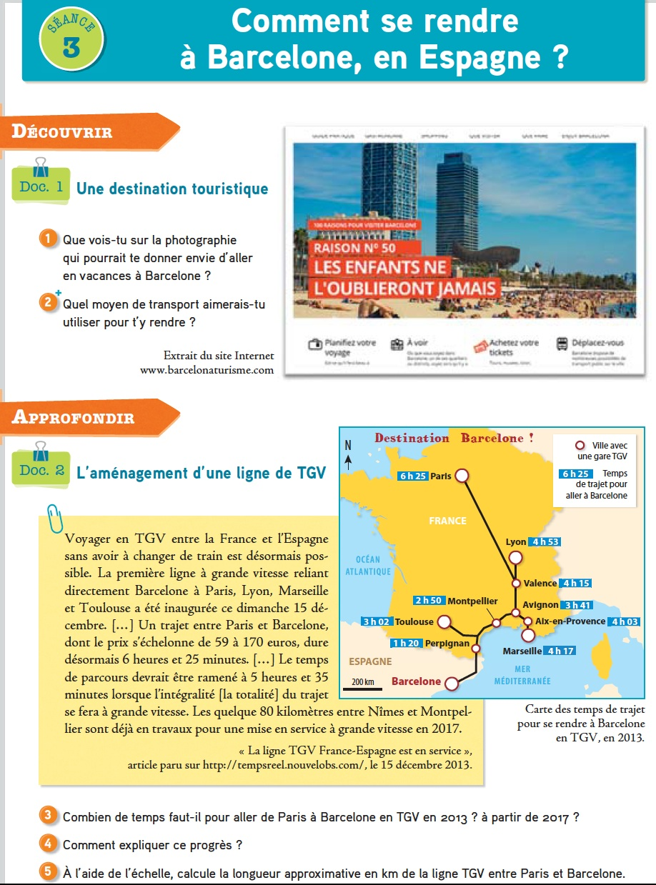
Extrait Histoire-géographie, CM1, collection Citadelle, Nathan, 2016

Slide 46
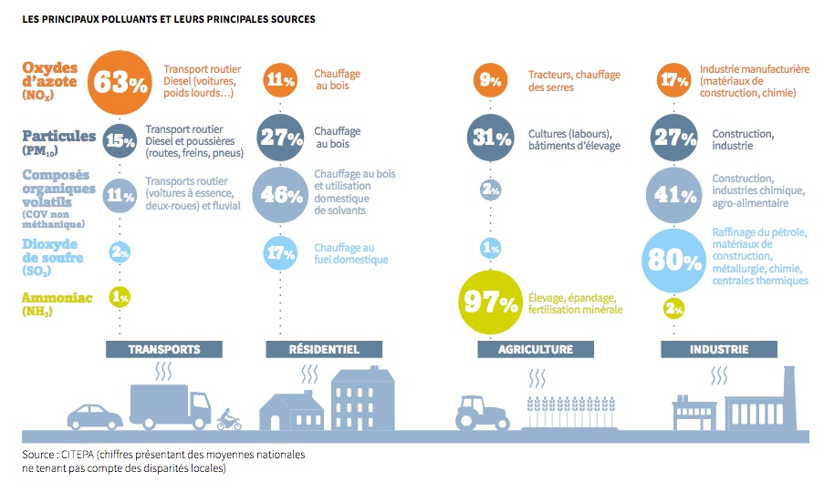
Un site de référence : https://agirpourlatransition.ademe.fr/acteurs-education/enseigner-animer
Compléments documentaires

Slide 47
